Slide 1
Taastuvenergia areng
Energeetika osakond, Liisa Mällo ja Kristo Kaasik
02.12.2019

Slide 2
Taastuvenergia eesmärgid
Taastuvenergia arengukava 2020 (eesmärgid tulenevad taastuvenergia direktiivist 2009/28/EL)
Taastuvenergia osakaal summaarsest lõpptarbimisest: 25%
Taastuvenergia osakaal soojusmajanduses: 38,4
Taastuvenergia osakaal transpordisektoris: 10%
Taastuvelektrienergia osakaal: 17,8%
2018 a statistiline seis
Taastuvenergia osakaal summaarsest lõpptarbimisest: 30,9%
Taastuvenergia osakaal soojusmajanduses: 52%
Taastuvenergia osakaal transpordisektoris: 4,2%
Taastuvelektrienergia osakaal: 17,9%

Slide 3
Taastuvenergia eesmärgid
Energiamajanduse arengukava aastani 2030+
Taastuvenergia osakaal energia lõpptarbimises 50 % st 16TWh (mitte summaarsest lõpptarbimisest)
Taastuvenergia osakaal kaugküttes 80%
Taastuvelektrienergia osakaal taastuvenergia 30% (koos statistikakaubandustega 50%)
Riiklik energia- ja kliimakava (eesmärgid tulenevad taastuvenergia direktiivist2018/2001/EL, koostamiskohustus juhimisraamistiku määrusest)
Taastuvenergia osakaal summaarsest lõpptarbimisest peab aastal 2030 olema vähemalt 42% st 16 TWh
Taastuvate transpordikütuste osakaal 14%
Taastuvelektri osakaal 40%
Taastuvenergia osakaal soojusmajanduses 63%
NB! Eesmärkidest taastuvenergia direktiivi 2018/2001/EL vaates on siduvad vaid taastuvenergia osakaal summaarsest lõpptarbimisest (42%) ja transpordisektoris (14%).

Slide 4
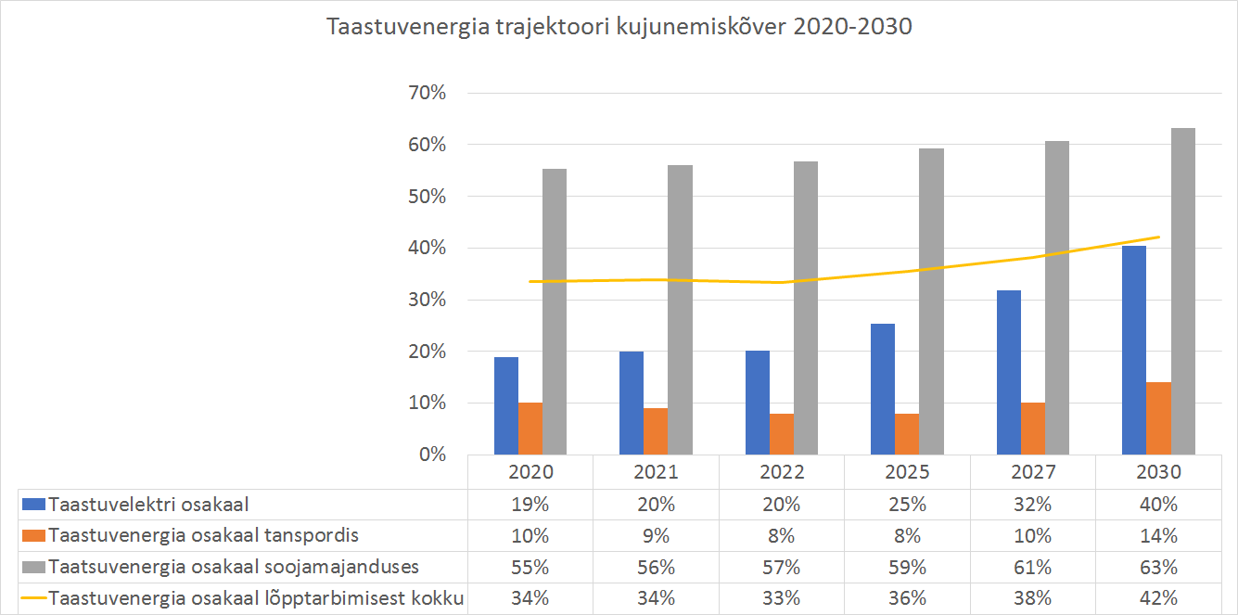
Taastuvenergia trajektoor
*2020 aasta baastasemest tuleb lahutada ka statistikakaubanduse raames tehtavad lepingud
Notes:
LUXi leping 2020 fix 400 GWh, optsiooniga lisanduv 600 GWh.
Soojas veel: Malta 100 GWh (+ - 40GWh)

Slide 5
Taastuvenergia juurdekasv
Juurdekasv sektorite põhiselt (GWh) | 2017 | 2030 | juurdekasv
Taastuvelektrienergia | 1 763 | 4325 | 2 562
Taastuvenergia kogus transpordis (kordajateta) | 34 | 690 | 655
Soojus- ja jahutusenergia taastuvatest energiaallikatest | 9 062 | 11 000 | 1938
Taastuvatest energiaallikatest toodetud energia kokku | 11 034 | 16015 | 4 981

Slide 6
Taastuvelektrienergia allikad ja nende panus
Taastuvelektrienergia toodang (GWh) | 2020 | 2022 | 2025 | 2027 | 2030
Hüdroenergia | 30 | 30 | 30 | 30 | 30
Tuuleenergia | 670 | 700 | 1 150 | 1 800 | 2 640
Päikeseenergia | 100 | 157 | 260 | 322 | 415
Biomass | 1 150 | 1 200 | 1 200 | 1 200 | 1 200
Muud taastuvad | 40 | 40 | 40 | 40 | 40
Taastuvelektrienergia kokku: | 1 990 | 2 127 | 2 680 | 3 392 | 4 325
Notes:
Taastuvelektri osakaal kasvab 217% ehk 2,1X
Tuuleenergia ja päikeseenergia suurenemine ca 4X.
TINGIMUS: looduskaitse ja riigikaitse küsimused on saanud lahenduse ja piiranguid on kadunud hiljemalt 2025!

Slide 7
Taastuvenergia kogus transpordis
Taastuvenergia kogus transpordis kordajateta* (GWh) | 2020 | 2022 | 2025 | 2027 | 2030
Elektritransport | 21 | 66 | 168 | 353 | 729
II generatsiooni kütused | 100 | 295 | 340 | 340 | 340
I generatsiooni kütused | 755 | 100 | 0 | 0 | 0
Taastuvenergia kogust transpordis kokku: | 859 | 408 | 383 | 453 | 690
Taastuvenergia kogus transpordis kordajatega* (GWh) | 2020 | 2025 | 2027 | 2030
 | 963 | 806 | 960 | 1386
*kordajad: EL 2018/2001 art 27
Notes:
Elekter x 4 (2 a tagune RES E osakaal)
Rong x 1,5
II gene x 2
I gene x 1 – sh piirang al 2022

Slide 8
Taastuvenergia kogus soojusmajanduses
Taastuvenergia kogus soojusmajanduses (GWh) | 2020 | 2022 | 2025 | 2027 | 2030
Muundatud soojus | 4000 | 1160 | 4400 | 4560 | 4800
Soojuspumbad | 950 | 1040 | 1175 | 1265 | 1400
Taastuvenergia kogust soojusmajanduses kokku: | 9 950 | 10 160 | 10 457 | 10 685 | 11 000

Slide 9
Taastuvenergiaga seonduvad meetmed (olemasolevad ja võimalikud planeeritavad)
NR | ENERGEETIKA MEETMED
EN3 | Taastuvenergia toetus ning toetus tõhusaks soojuse ja elektri koostootmiseks
EN4 | Tuuleparkidesse tehtavate investeeringute toetus
EN5 | Soojamajanduse arendamine
EN6 | Soojamajanduse täiendav arendamine
EN7 | Taastuvenergia toetus läbi vähempakkumiste oksjoni (tehnoloogia neutraalne)
EN8 | Taastuvenergia toetus läbi vähempakkumiste oksjoni (tehnoloogia spetsiifiline)
EN9 | Energiamajanduse arengukava teadus- ja arendustegevuse programm
EN15 | Õhuseireradarite soetamine tuuleparkide arendamiseks
EN16 | Meretuuleparkide eelarendus (liitumised, planeeringud), ühisprojekt
NR | TRANSPORDI MEETMED
TR1 | Biokütuste osakaalu suurendamine transpordisektoris
TR7 | Elektriautode ostutoetus
TR13 | Raudteeinfrastruktuuri arendamine (sh Rail Balticu ehitus)
TR14 | Raudtee elektrifitseerimine
TR15 | Praamlaevade elektrifitseerimine
TR18 | Ühistranspordi üleviimine biometaanile ja elektrile
NR | PÕLLUMAJANDUSE MEETMED
PM7 | Investeeringud majandustegevuse mitmekesistamiseks maapiirkonnas mittepõllumajandusliku tegevuse suunas
PM8 | Investeeringud põllumajandusettevõtte tulemuslikkuse parandamiseks
PM11 | Bioenergia tootmine ja selle osakaalu suurendamine põllumajanduses
PM18 | Investeeringud kasvuhoonete ja köögiviljade laohoonete energiasäästu ja taastuvenergia kasutuselevõtuks
NR | HOONEFONDI MEETMED
HF3 | Miinimumnõuete kehtestamine liginullenergiahoonetele
HF4 | Investeeringud tänavavalgustuse rekonstrueerimisprogrammi
NR | METSAMAJANDUSE MEETMED
MM4 | Fossiilsete kütuste ja mittetaastuvate loodusvarade kasutamisega seotud keskkonnamõjude vähendamine Eesti puidutootmise ja -kasutamise suurendamise läbi

Slide 10
Tänan kuulamast!

